Slide 1
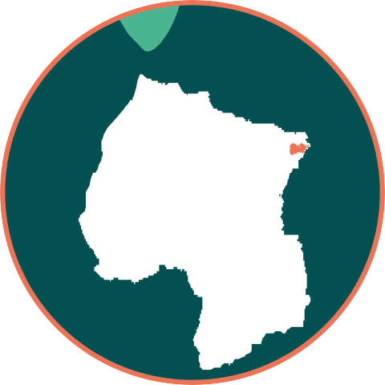
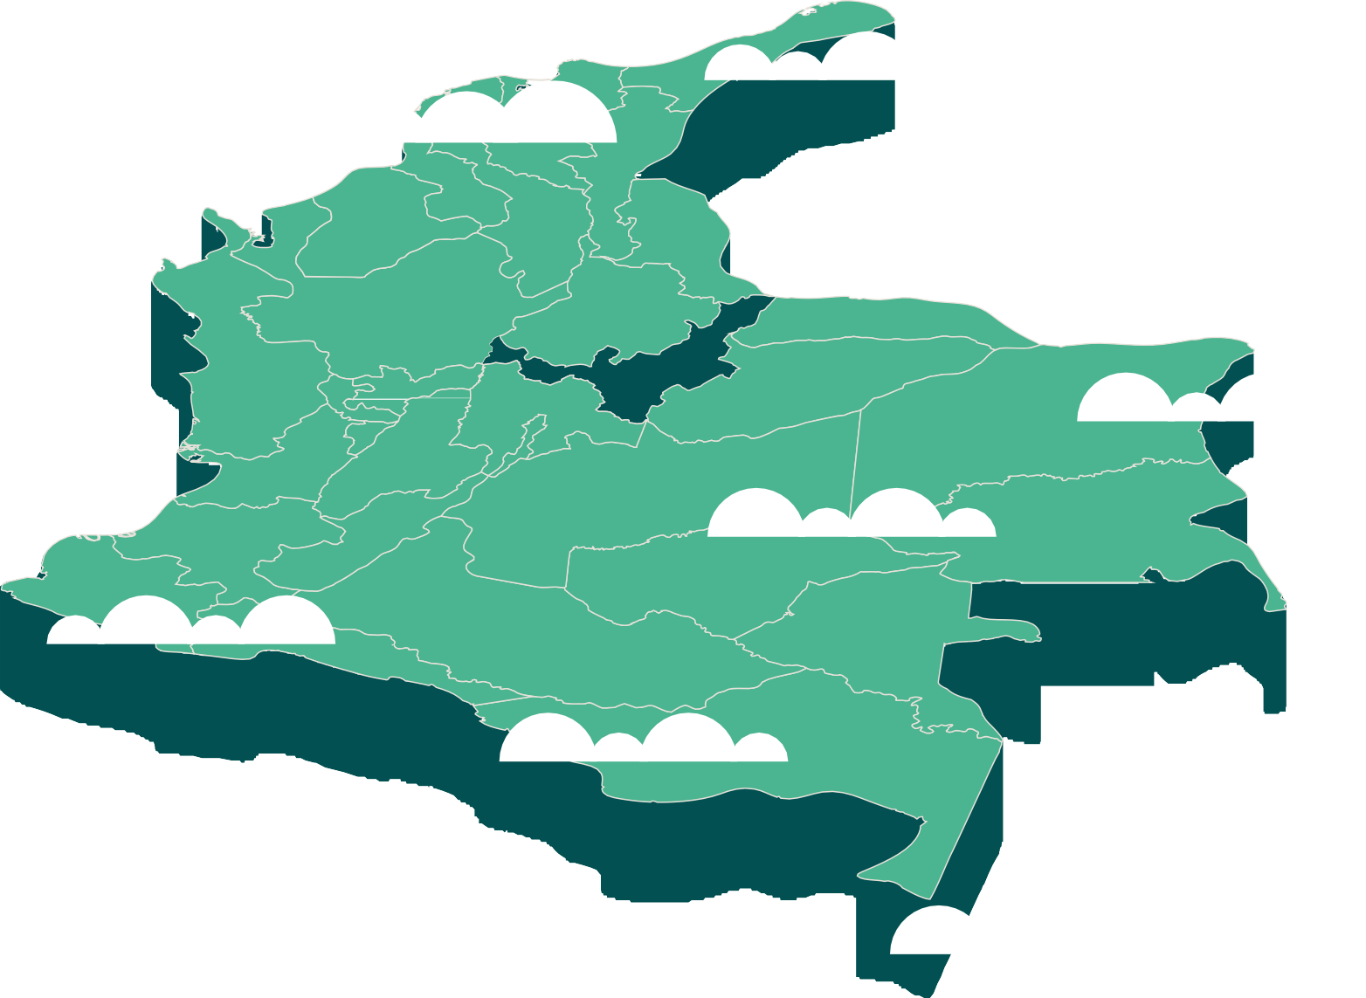
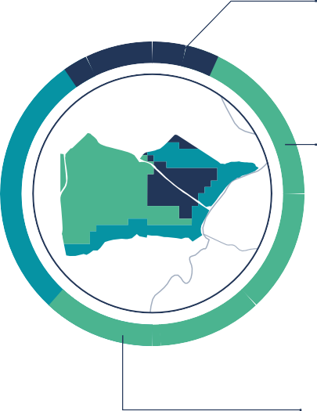
15
SUTAMARCHÁN
UBICACIÓN
i
INFORMACIÓN BÁSICA
EXTENSIÓN
33,6
SUTAMARCHÁN
VEREDAS:
Valles.
(DANE, 2020).
SUBZONA
HIDROGRÁFICA
Río Suárez
(IDEAM, 2013).
ÁREA DE NEGOCIO/ EMPRESA / FILIAL
CENIT
HECTÁREAS
Extensión preliminar o inicial o antes de la planificación y delimitación de la Ecoreserva.
La verificación se realizó con la proyección de coordenadas "MAGNA_COLOMBIA_CTM12”
ÁREA OPERATIVA/ INSTALACIÓN
Estación Sutamarchán
SISTEMA/ TRONCAL
No se tiene información
1 PREDIO
NOMBRE DE LOS PREDIOS:
ESTACIÓN
SUTAMARCHÁN
Ecoreserva con áreas operativas del sector de hidrocarburos y energía (transporte)
B O Y ACÁ
VENEZUELA
TIPO
Transporte
PROYECTO
No se tiene información
EXPEDIENTE
No Aplica
LISTA ROJA DE ECOSISTEMAS TERRESTRES CONTINENTALES
(Etter et al., 2020).
MANEJO Y GESTIÓN
TIPO DE PREDIO
Predio Mediano con relieve Plano a ligeramente inclinado, Fuertemente ondulado a quebrado.
ÁREAS PROTEGIDAS
No hay dentro de la Ecoreserva
PLAN DE MANEJO Y ORDENAMIENTO DE
UNA CUENCA (POMCA)
Río Suárez
CORPORACIÓN
AUTÓNOMA REGIONAL
Corporación Autónoma Regional de Boyacá
CR
En Peligro Crítico En Peligro Vulnerable Preocupación Menor
Ecosistemas Transformados
ECUADOR
BRASIL
EN
VU
PERÚ
LC
TEMPERATURA MEDIA
16 20 ºC
(DANE, 2015A).
PRECIPITACIÓN MEDIA ANUAL 1000 1500 mm (DANE, 2015B).
ALTITUD PROMEDIO
2074 2133 m
(ALOS PALSAR, 2014).
SUSTRATO
Paisajes formados por montañas y cuerpos de agua, con relieves caracterizados por lomas y vallecitos, suelos de Rocas sedimentarias mixtas, Depósitos coluvio aluviales mixtos, y cuerpos de agua.
(IGAC, 2014).
BIOMAS
AMENAZAS
BIOMAS ORIGINALES EN LA ECORESERVA
(IDEAM, 2017).
El total del área ocupada por los predios de la Ecoreserva corresponde con territorios transformados.
97,77%
Orobioma Azonal Andino Altoandino cordillera oriental
2,22%
Hidrobioma Altoandino cordillera oriental
GESTIÓN INTEGRAL
DE LA BIODIVERSIDAD
(IAvH, 2014)
De acuerdo con las estrategías para la gestión integral de la biodiversidad los lineamientos son:
PRINCIPALES
AMENAZAS PARA LOS ECOSISTEMAS:
Agrícola
Media Baja
Cuerpo de agua
Media Baja
AMENAZA
DE REMOCIÓN
(IDEAM, 2010).
ÍNDICE DE HUELLA
HUMANA
(IAvH 2016)
17,85%
ADICIONALES
Aprovechamiento de recursos en áreas seminaturales
La amenaza de remoción en masa llega hasta:
68,28%
Media
Natural Bajo
Medio Alto
52,608%
ÁREAS PRODUCTIVAS SOSTENIBLES
Reconversión a sistemas productivos sostenibles
la expansión de la frontera agrícola con pastos introducidos como elo Kikuyo (Pennisetum clandestinum), como la frontera agrícola estable pero con pastos introducidos como el Kikuyo (Pennisetum clandestinum) y minería de carbón.
(Etter et al., 2020).
La principal vocación de uso de la ecoreserva es la agricultura por el uso de cultivos transitorios intensivos de clima frío.
CAMBIO
CLIMÁTICO
Entre 2011 a 2040
(IDEAM et al., 2015)
FISIONOMÍA
Ecosistemas Bosques Medios Densos
29,53%
RESTAURACIÓN
Restauración de áreas seminaturales y transformadas para la preservación en reservas forestales
31,71%
Bajo
Temperatura media
Paisaje
Colinas y montañas
alto-andinas sub-húmedas.
+
0,5 ºC
Precipitación
+ 11 20 %
C OBER T URAS Y Z ONIFIC A CIÓN
C ONTE X T O SOCIOEC OL ÓGIC O
PRINCIPALES COBERTURAS
(IDEAM, 2021).
98,57%
Pastos
Limpios
ZONIFICACIÓN DE
MANEJO AMBIENTAL
(A NIVEL MUNICIPAL)
POBLACIÓN TOTAL
(DNP, 2021)
La información demográfica, espacial y de organizaciones sociales de las veredas de influencia de la Ecoreserva será presentada en los productos mapas de actores y gobernanza.
19,85%
Áreas de
Protección
62,6%
Rural
62,29
hab/km2
6313
50,3%
Hombres
13,14%
Áreas de Restauración
0,60%
Áreas para la produccion
37,4%
Urbana
habitantes
49,7%
Mujeres
N
13
Personas pertenecientes a etnias
/ Agricultura
(papa, cebolla, curuva, cebada, tomate, maíz, uva, frutalesa)
/ Ganaderia de Bovinos, porcinos longaniza (Subproducto de mayor importancia)
W E
0,08%
Indigena
0,13%
Afrocolombiana
S
agrícola, ganadera y de
1,42 %
Cultivos
Confinados
uso sostenible de Recursos Naturales
/
Hidrocarburos

